Slide 1
Леоні́д Володи́мирович Кисельо́в
(21 вересня 1946 —
19 жовтня 1968)

Slide 2
Виконала учениця 11-А класу
Ліцею №208 м. Києва
Монько Ірина

Slide 3
Леонід Кисельов народився у Києві, в 1946 р., в родині російськомовного письменника Володимира Кисельова. Не сягнувши зеніту свого поетичного обдарування, помер у жовтні 1968 р. від недуги лейкемії, проживши всього двадцять два роки.

Slide 4
Учився на факультеті іноземних мов Київського університету на перекладацькому відділенні, спеціалізуючись в англійській мові. Не зважаючи на молодий вік, він вражав усіх не тільки начитаністю і широким знанням світової літератури, але й знанням точних наук - складних правил квантової механіки, кіберенетики; міг говорити про останній футбольний матч чи найновіший закордонний фільм.

Slide 5
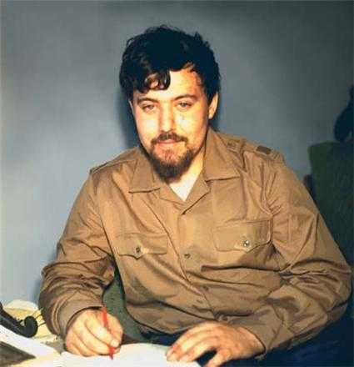
Захоплювався і знав стародавнє мистецтво, мозаїки й фрески Київської Софії, цікавився примітивним мистецтвом Никифора, любив поезію, американський джаз, українську та парагвайську пісню.

Slide 6
Коли Кисельов захворів - невідомо, але з поеми "Первая любовь!", написаної в 1962 р., коли йому було шістнадцять, можна догадуватися, що в тому часі він уже хворів на невиліковну недугу. Родина, друзі й лікарі-спеціалісти докладали всіх зусиль, а польські пілоти привозили ліки з Парижа.

Slide 7
Почав писати російською мовою в 1959 р. Перша добірка його віршів побачила світ в 1963 р. в березневому числі московського журналу «Новый мир», головним редактором якого тоді був Олександр Твардовський, — з наступною приміткою: «Леонид Киселев, ученик 10 класса школы 37, г. Киев». «Первые стихи».

Slide 8
Того ж року в квітневому числі журналу «Радуга» було надруковано два його короткі вірші. Вірш «Цари» в журналі «Новый мир», в якому десятикласник зневажав особу царя Петра I, ще й посилаючись на Шевченка, викликав у Києві сенсацію, а в Москві серед російської інтелігенції й академічних російських кіл — обурення й протести. Після того молодого поета перестали друкувати в російській радянській періодиці.

Slide 9
П'ять років пізніше, 12 квітня 1968 р., за кілька місяців до смерті Кисельова, з'явилася в «Літературній Україні», з передмовою Івана Драча, добірка його українських поезій «Перші акорди»…

Slide 10
Посмертно вийшли дві його книжки російської й української поезії — перша в 1970 році під назвою «Стихи. Вірші» (у видавництві «Молодь»), а друга, що є доповненням першої, в 1979 р., (також у видавництві «Молодь») під двомовною назвою — «Последняя песня. Остання пісня».

Slide 11

В березні 2013 року у видавництві "Ярославів Вал" побачила світ збірка літературної спадщини Л.Кисельова "Над київськими зошитами. Над киевскими тетрадями" (вірші, проза, переклади, нотатки, листи, фото)…

Slide 12
Загалом феномен Леоніда Кисельова прийнято числити за двома історико-літературними категоріями слави. Насамперед – як поетичного вундеркінда, який писав вірші від 13-ти до 22-ти років, тобто протягом одного десятиліття, згодом захворів на смертельну недугу, яку лікували «всім миром», рятуючи, як тоді казали, майбутнього Лермонтова чи Пушкіна.

Slide 13
По-друге, випадок Кисельова для буремної доби 1960-х є мало не поодиноким фактом поетичної двомовності. Адже, почавши віршувати українською на останньому році життя і маючи в поетичному доробку лише близько сорока українських поезій, 22-літній юнак упевнено залишається в історії української літератури.

Slide 14
Мода на українство, що на початку 1960-х захопила була навіть неукраїнські верстви київської інтелігенції, серед яскравих представників якої досить буде згадати режисера Параджанова, неабияк сприяла зацікавленню поета «національним» контекстом. При цьому незайвим буде згадати атмосферу, в якій жив і творив Кисельов, а саме – 1960-ті роки в Києві. Саме тоді осередком духовного життя у місті стає Клуб творчої молоді «Супутник», заснований 1959-го року студентами театрального інституту та консерваторії, літераторами та художниками.

Slide 15

Саме в цей час і саме у такому, популярно-фольклорному ключі, що ним вирізняються поезії «Селянська пісня», «Катерина», «Цигарочка» Л. Кисельова, до російськомовного автора прийшло славнозвісне усвідомлення того, «Что все на свете – только песня / На украинском языке».

Slide 16
Комплекс причин, що викликав перехід Кисельова до історико-культурного табору столичного «українства» містив не тільки суто національне прозріння у решти відомих шістдесятників. Річ у тім, що після його вікопомного дебюту в «Новом мире» 1963-го року на поезії 16-річного київського школяра, і зокрема на вірш «Цари» із задерикуватими рядками «За долгую историю России – / ни одного хорошого царя», спрямованого проти культу російських монархів, відгукнувся розгніваною статтею у «Літературній Росії» за 17 травня 1963 року сам член-кореспондент АН СССР Дмітрій Благой.

Slide 17
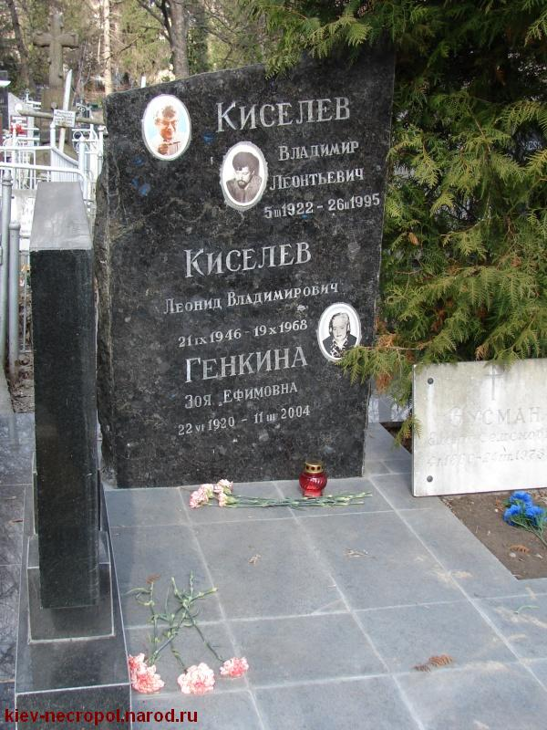
Поступовий перехід на українську на був неминучий, хоч і стався в останній рік життя Кисельова, який помер від лейкемії в ніч з 18-го на 19-те жовтня 1968-го року.

Slide 18
Видання
Друкувався від 1963 року. Посмертно видано збірки:
«Вірші» (1970),
«Последняя песня — Остання пісня» (1979),
«Тільки двічі живемо…» (1991).
2006 року, до 60-річчя від дня народження поета, видавництво «Факт» видало збірку поезій «…все на свете только песня на украинском языке».
«Над київськими зошитами. Над киевскими тетрадями» (вірші, проза, переклади, нотатки, листи, фото)(2013).
Твори Кисельова перекладено грузинською, узбецькою, казахською, литовською, латиською, молдавською, болгарською, чеською, німецькою, польською, англійською, японською мовами.
1967«Мій щур такий любесенький…»

Slide 19
http://www.parta.com.ua/ukr/stories/writers/243/
http://vsiknygy.net.ua/person/5401/

